Slide 1
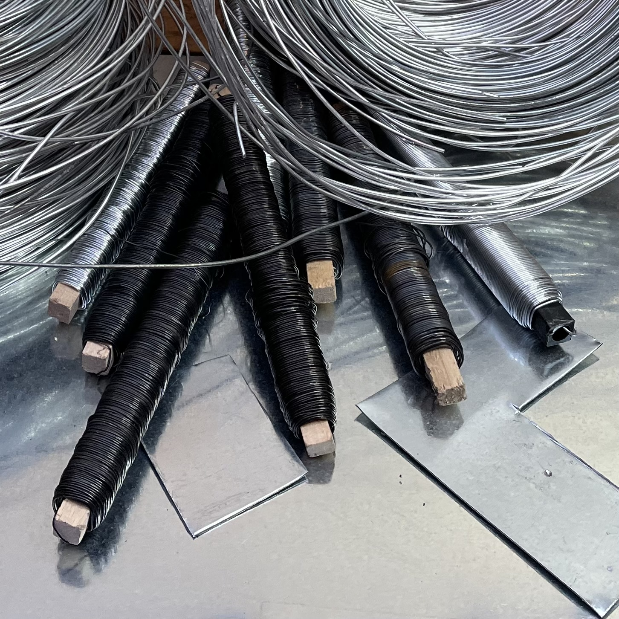
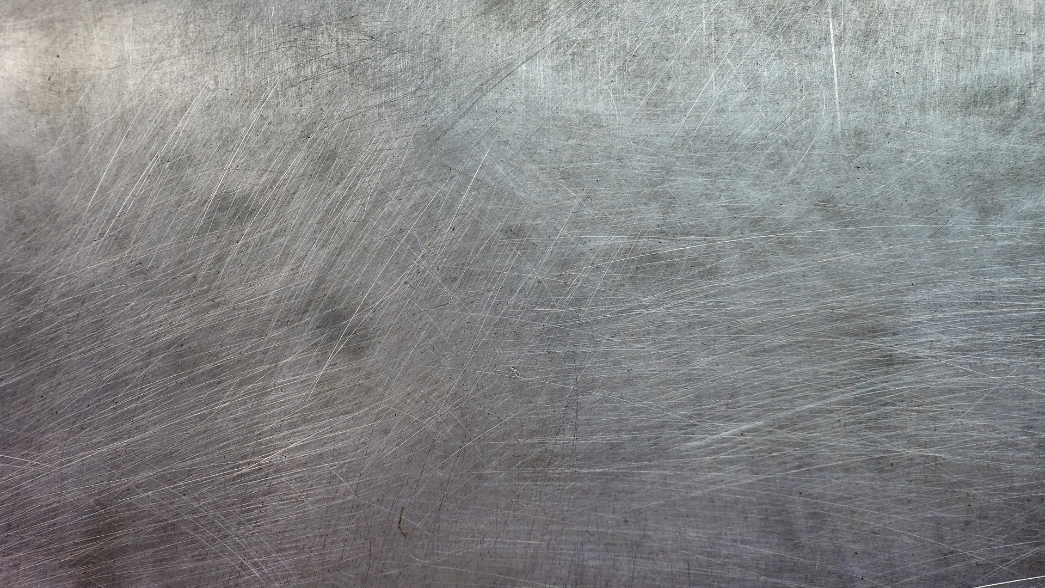

METAL
Hånd & ånd
Folkekirkens skoletjeneste

Slide 2
ZINK
ALUMINIUM
JERN
DER ER MANGE
METAL-ORD
MESSING
SØLV
PLATIN
GULD
BLY
LITHIUM
NIKKEL
STÅL
BRONZE
CHROM
TITAN
KOBBER
OG MANGE FLERE

Slide 3
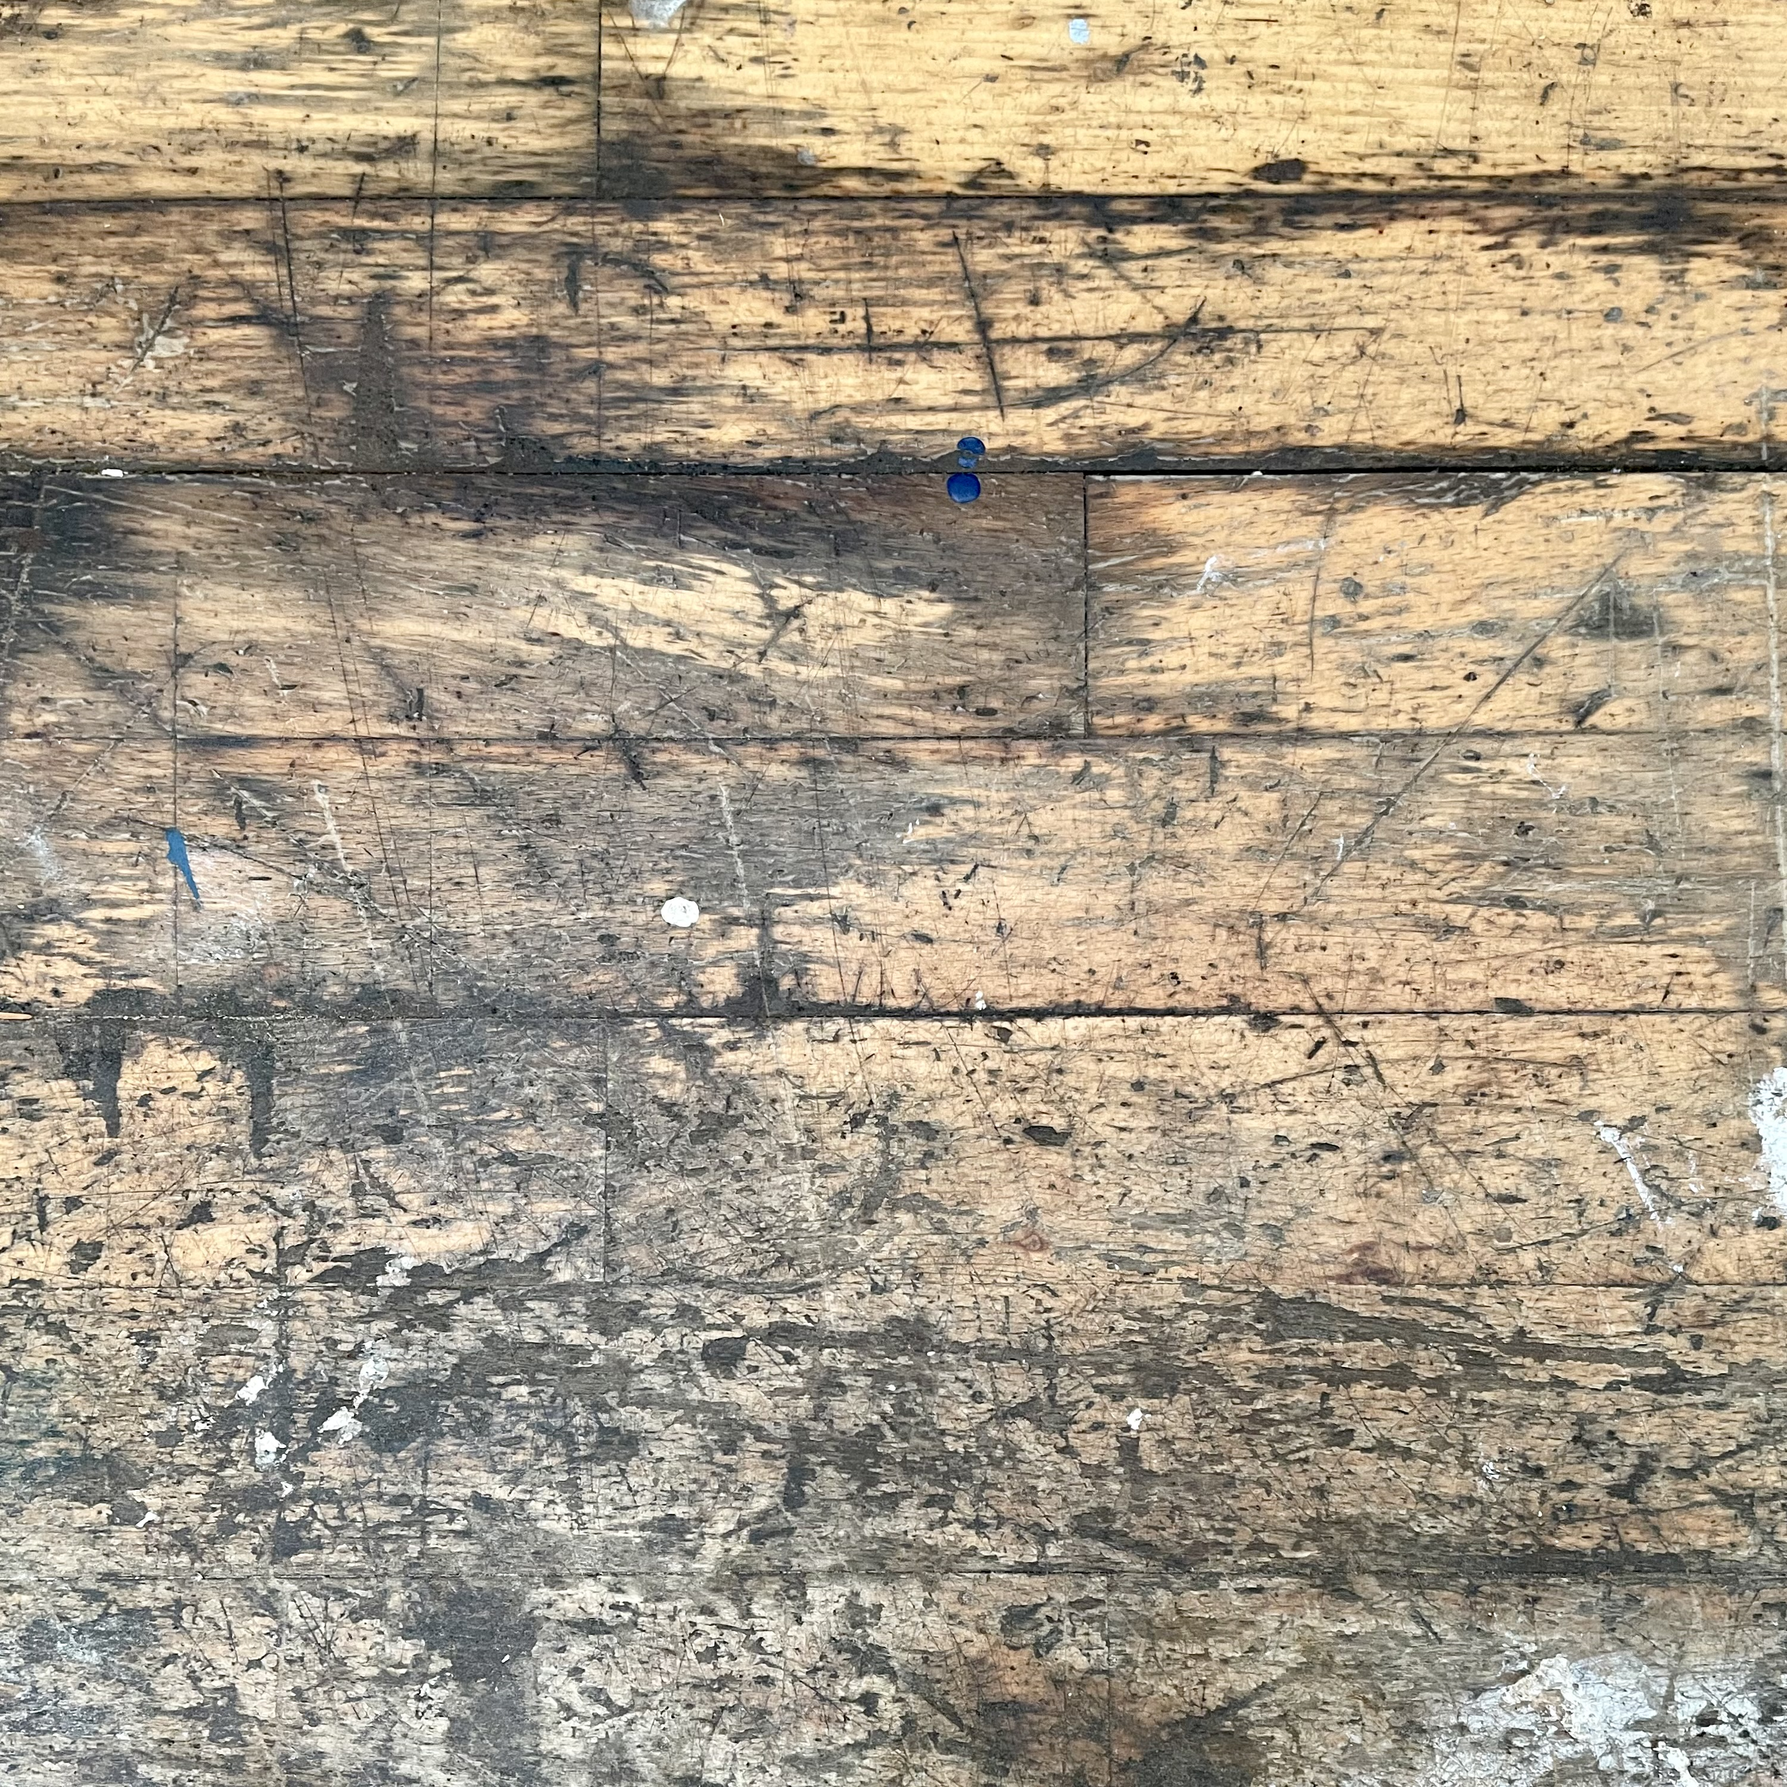
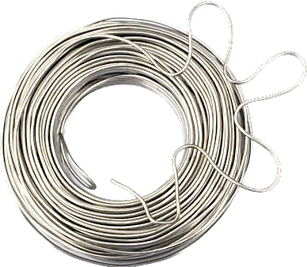
Blødt at forme
ALUMINIUMSTRÅD

Slide 4
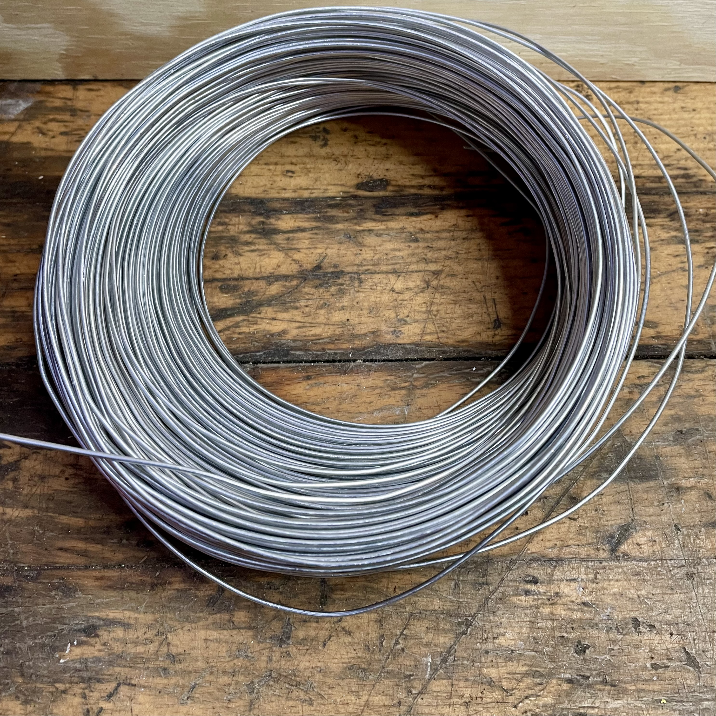
Lidt hårdere at forme
Det er galvaniseret.
Det betyder at det er dyppet i zink.
Man galvaniserer
for at beskytte mod rust.
Jerntråd

Slide 5
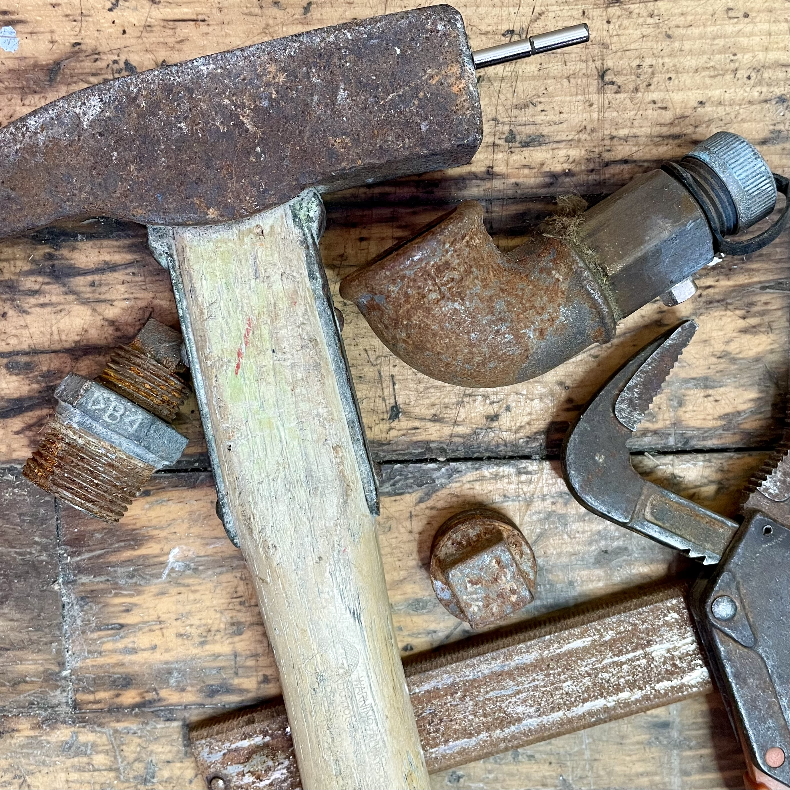
JERN ER MAGNETISK
NÅR JERN FÅR FORBINDELSE MED
ILT OG VAND KAN DET RUSTE.
DET ER DERFOR MAN OFTE
GALVANISERER DET.
RUST

Slide 6
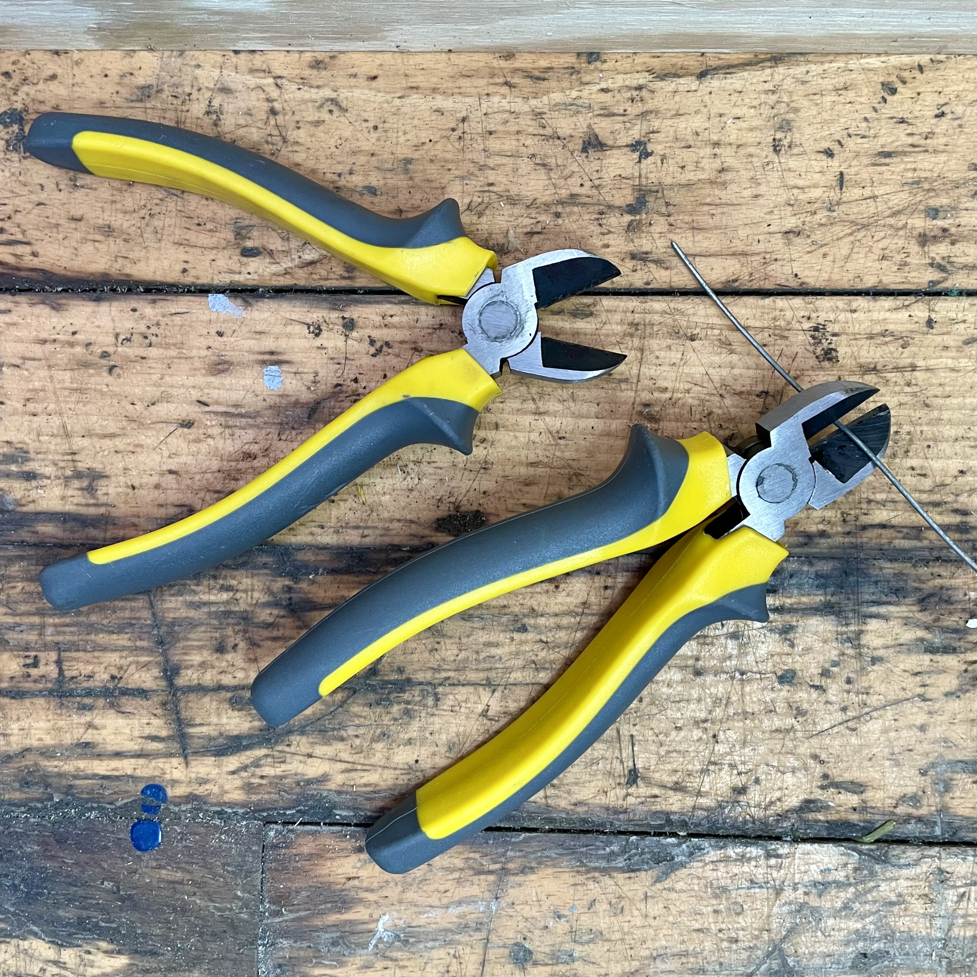
KAN BIDE TRÅDEN OVER
SKÆVBIDER

Slide 7
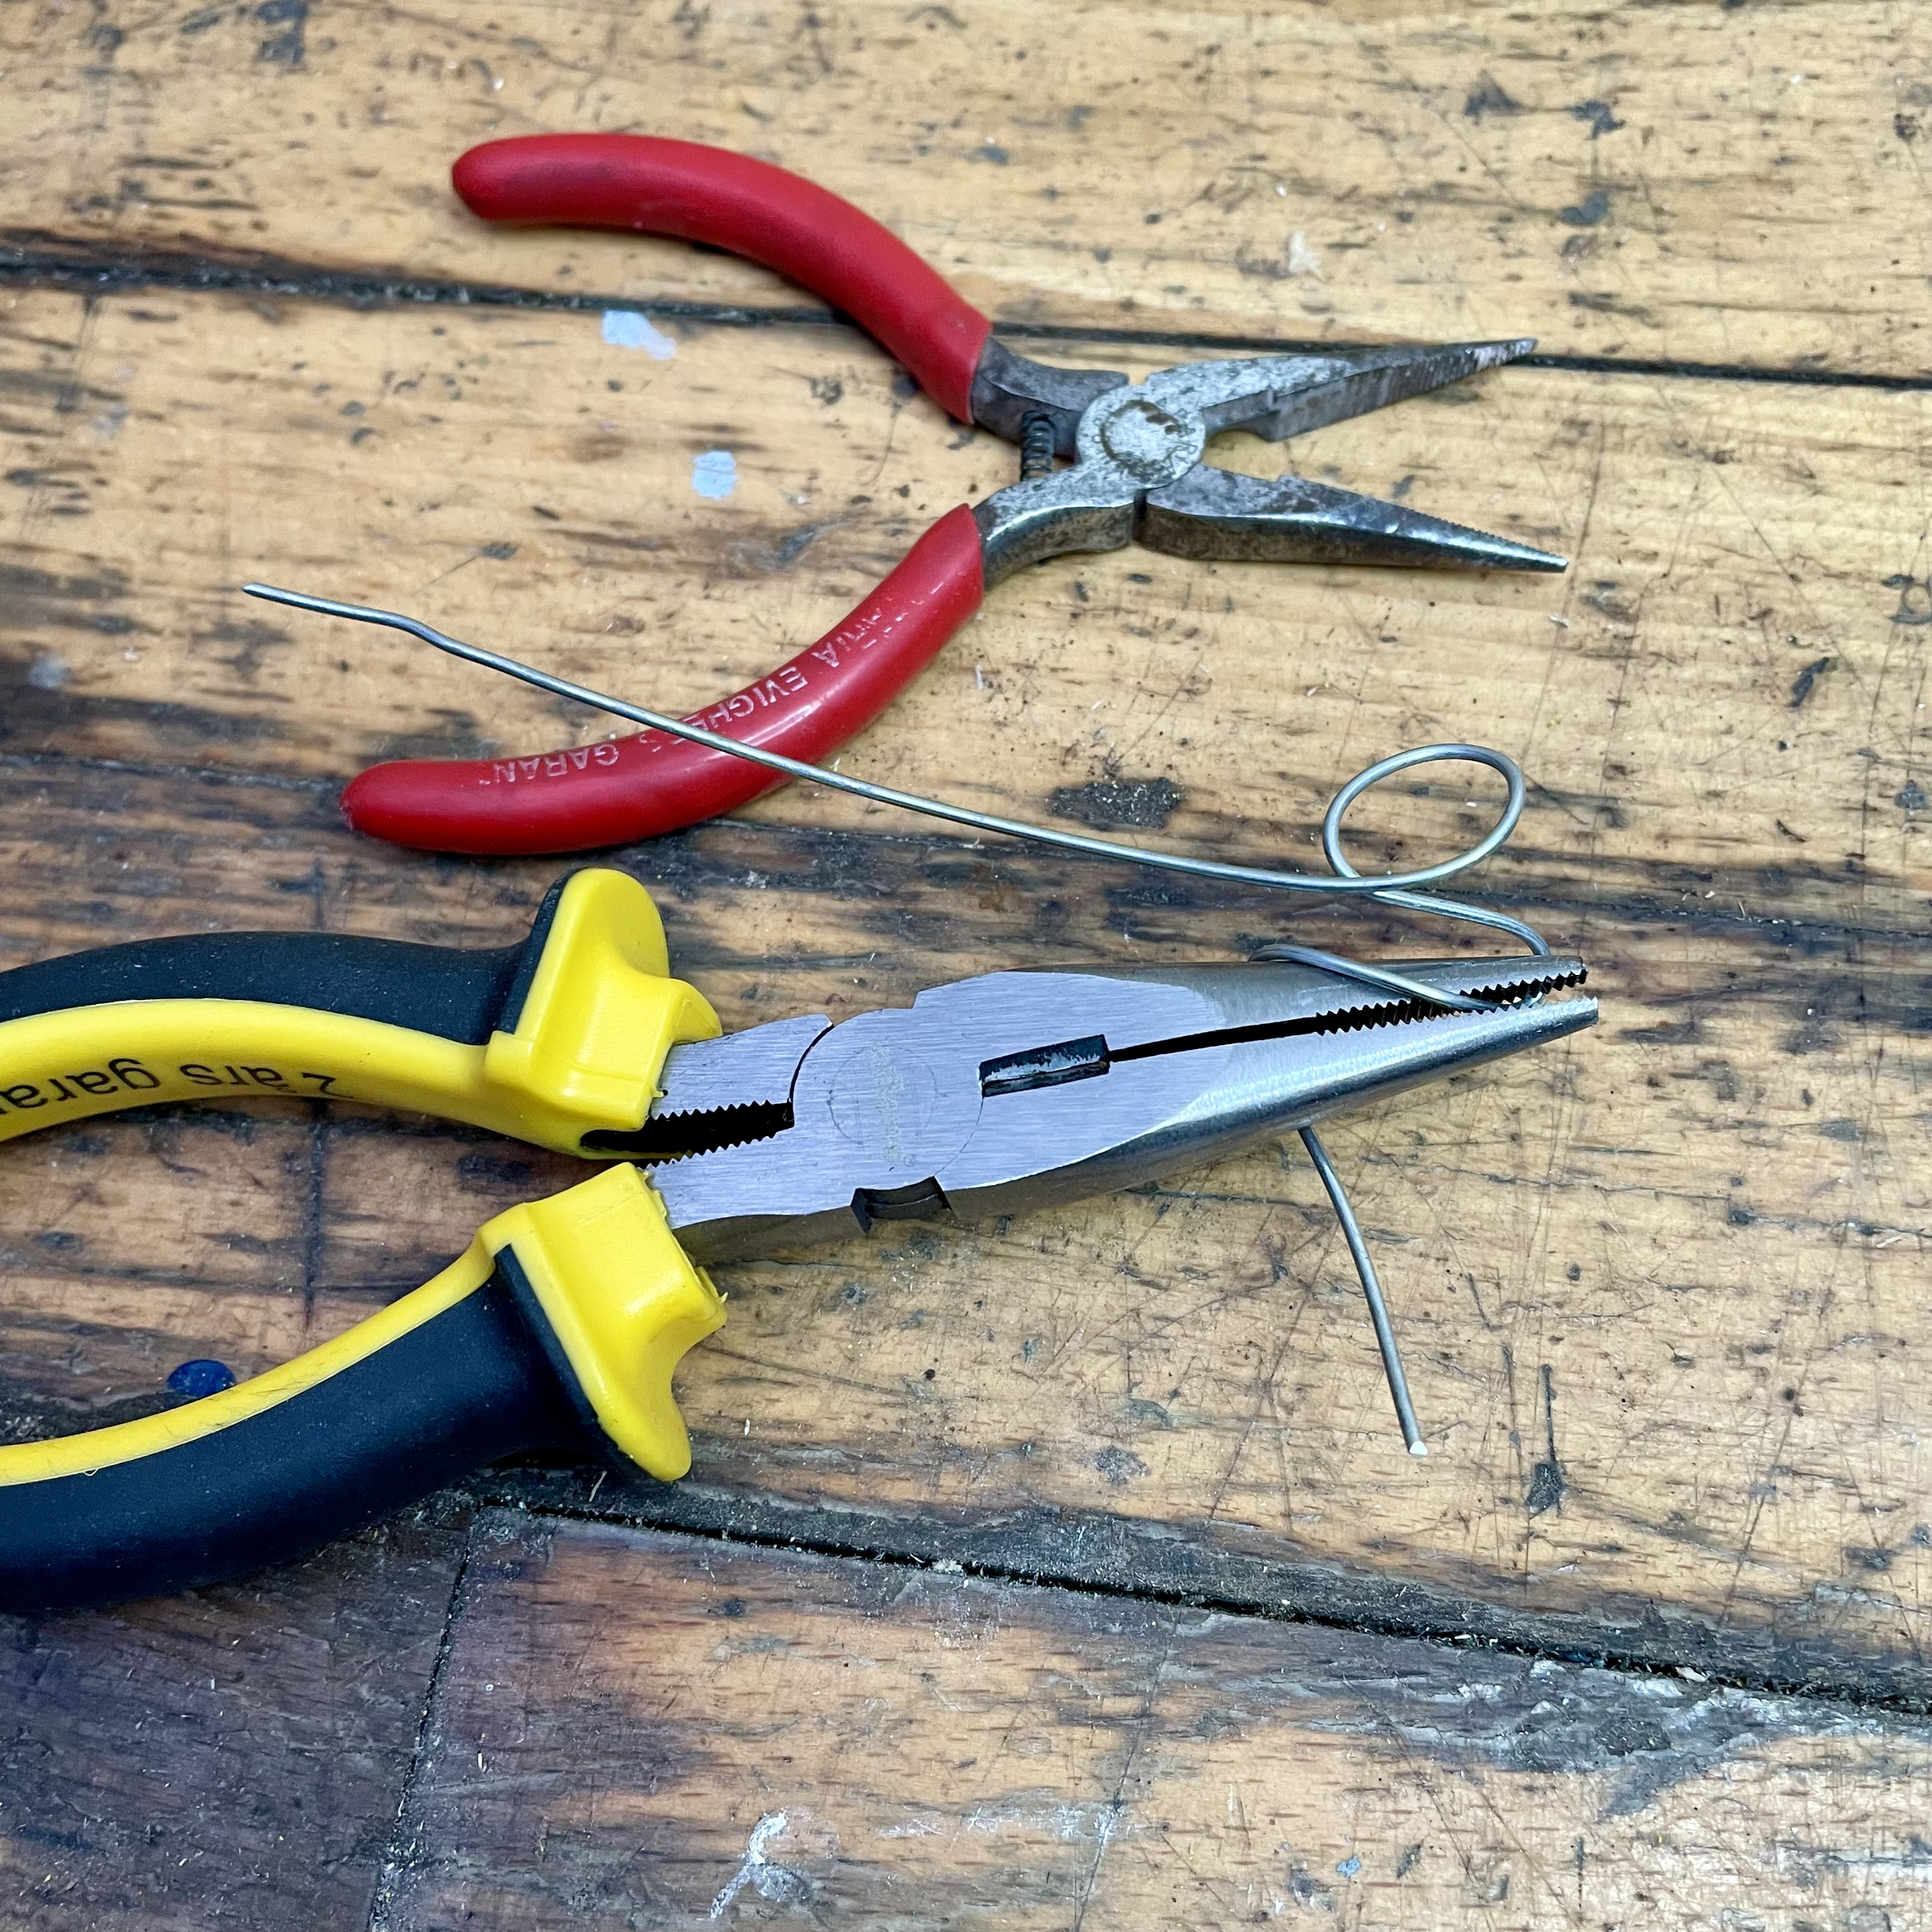
KAN BØJE OG SNO TRÅDEN
SPIDSTANG

Slide 8
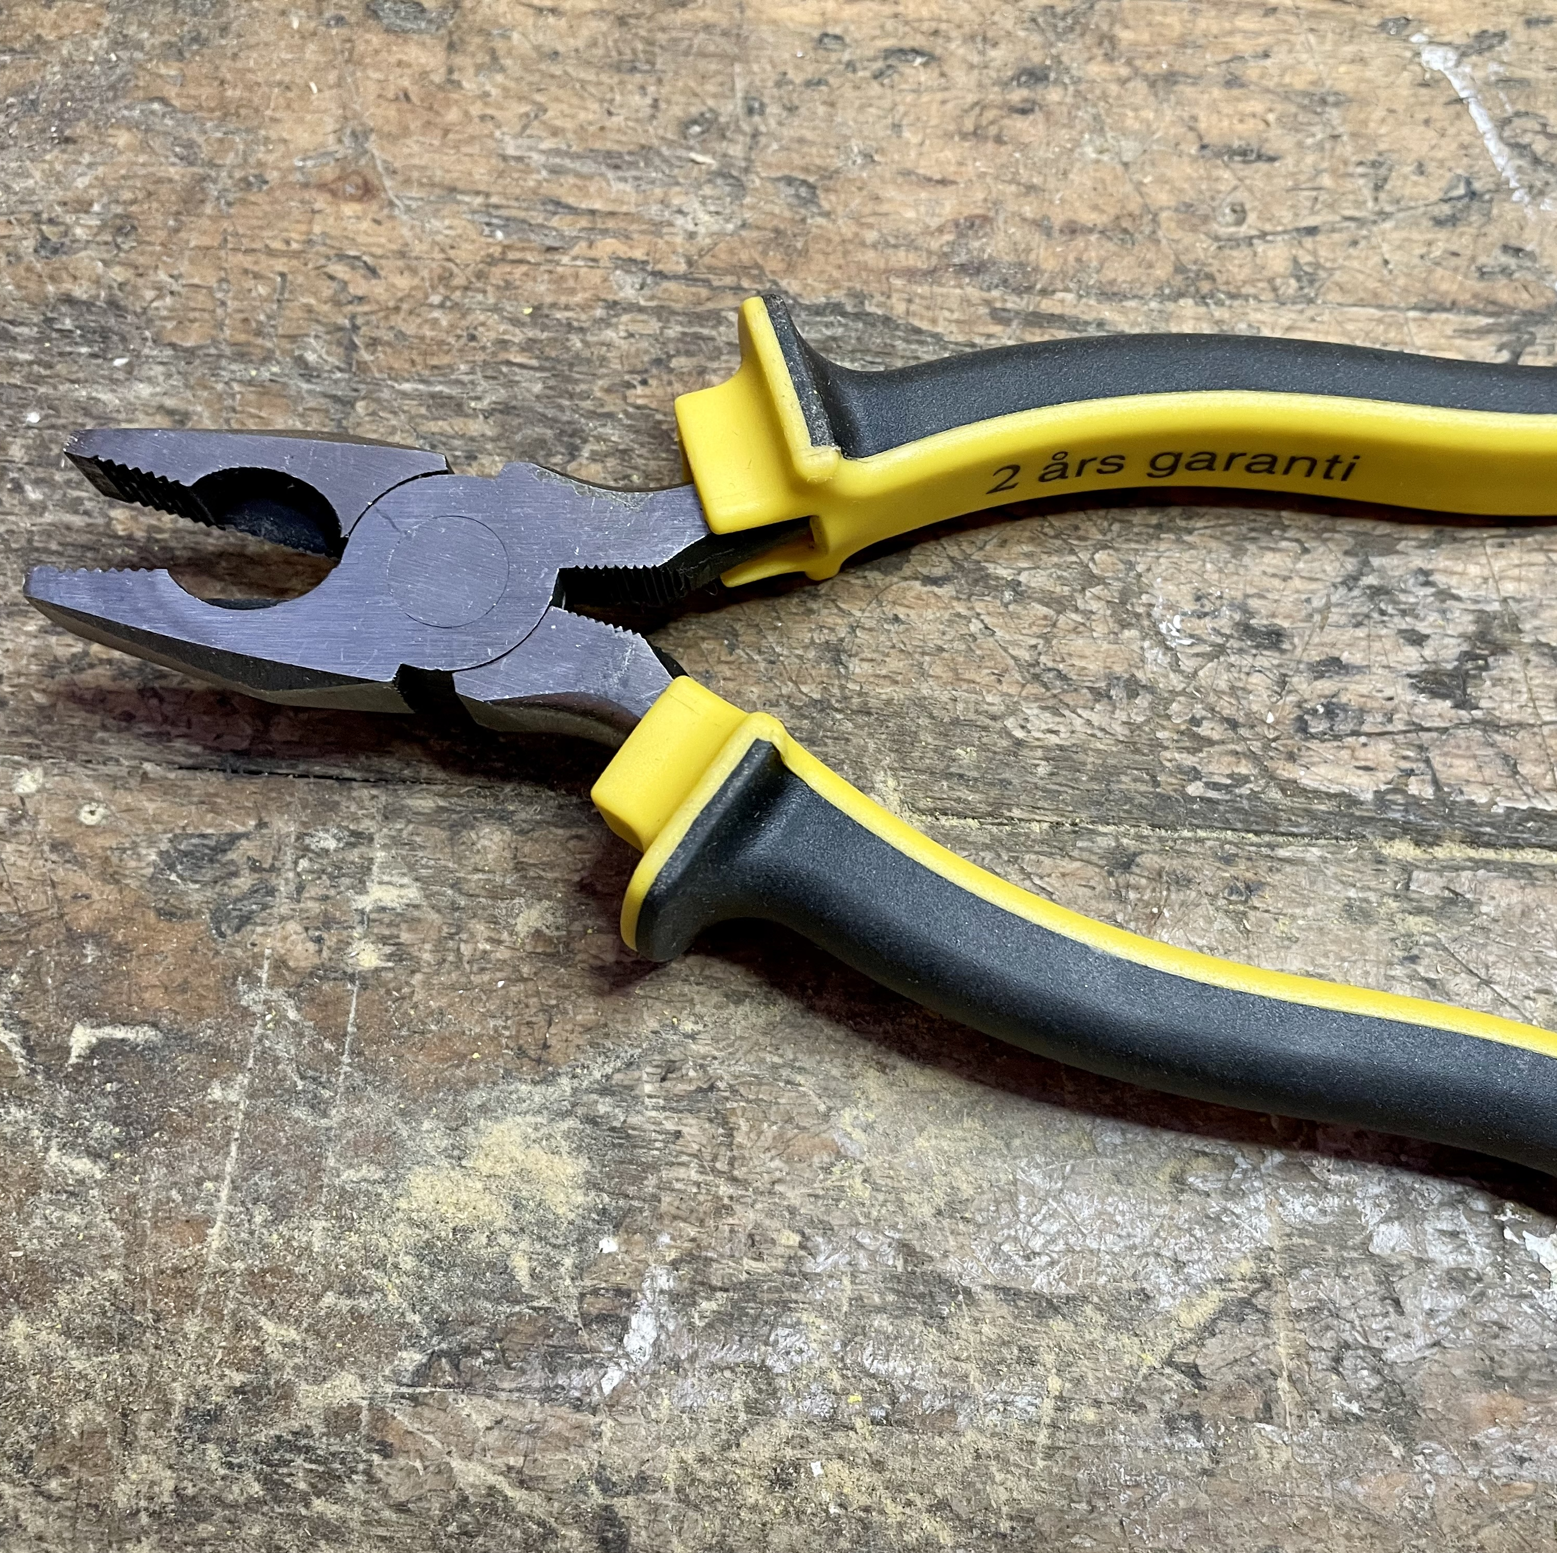
KAN TRYKKE OG SNO TRÅDEN
Fladtang

Slide 9
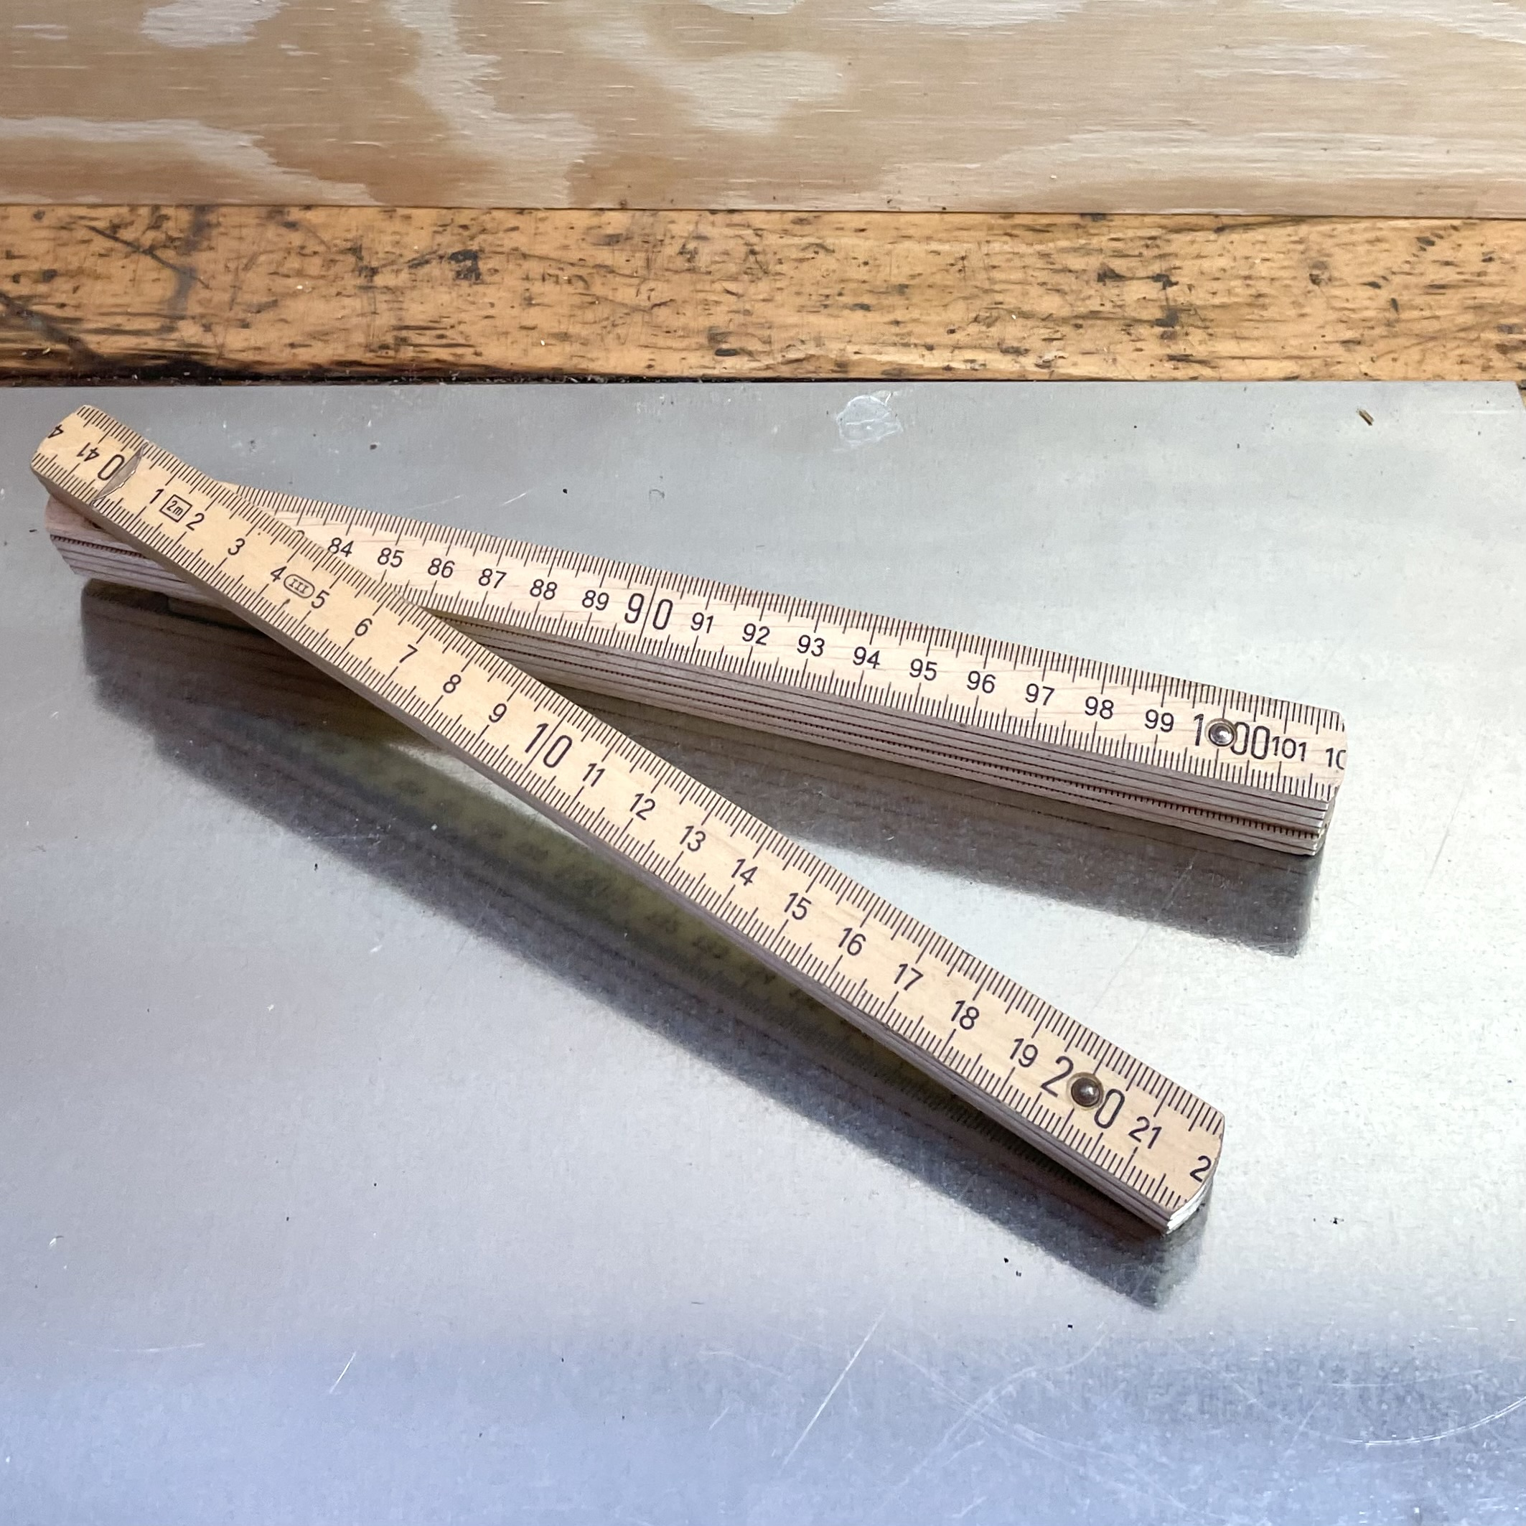
TOMMESTOK

Slide 10
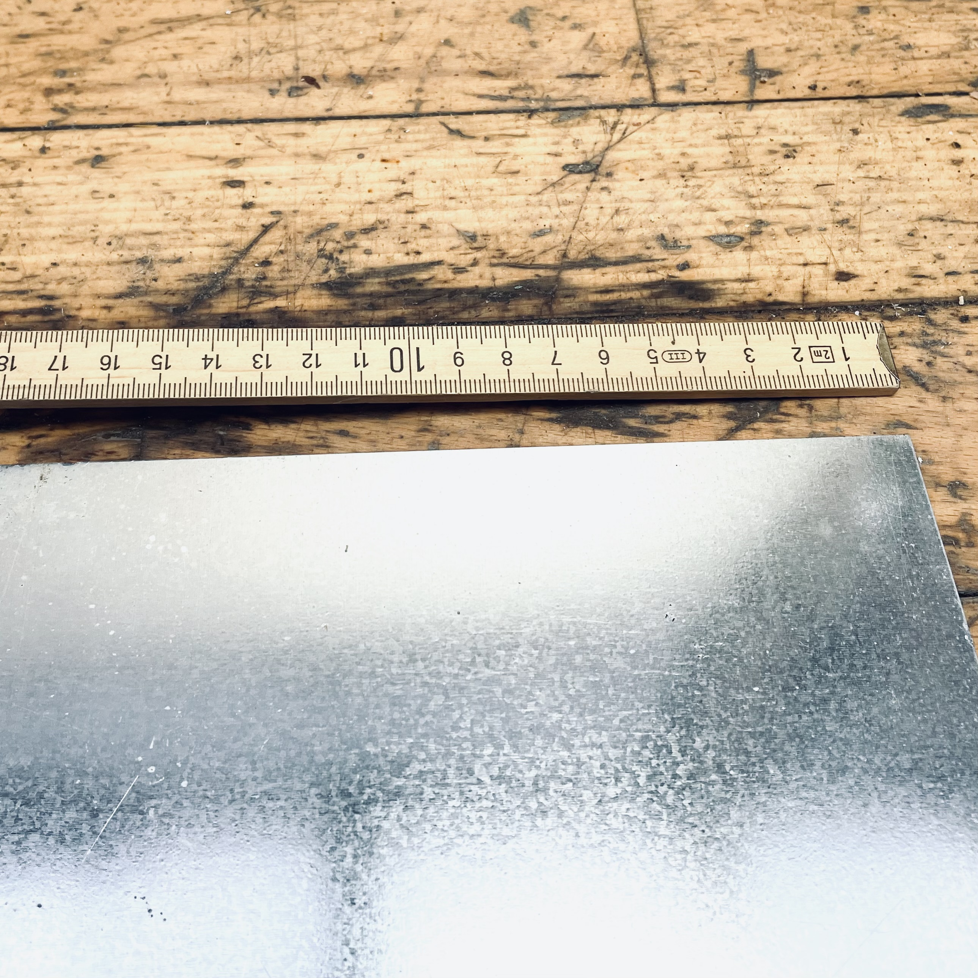
Måle

Slide 11
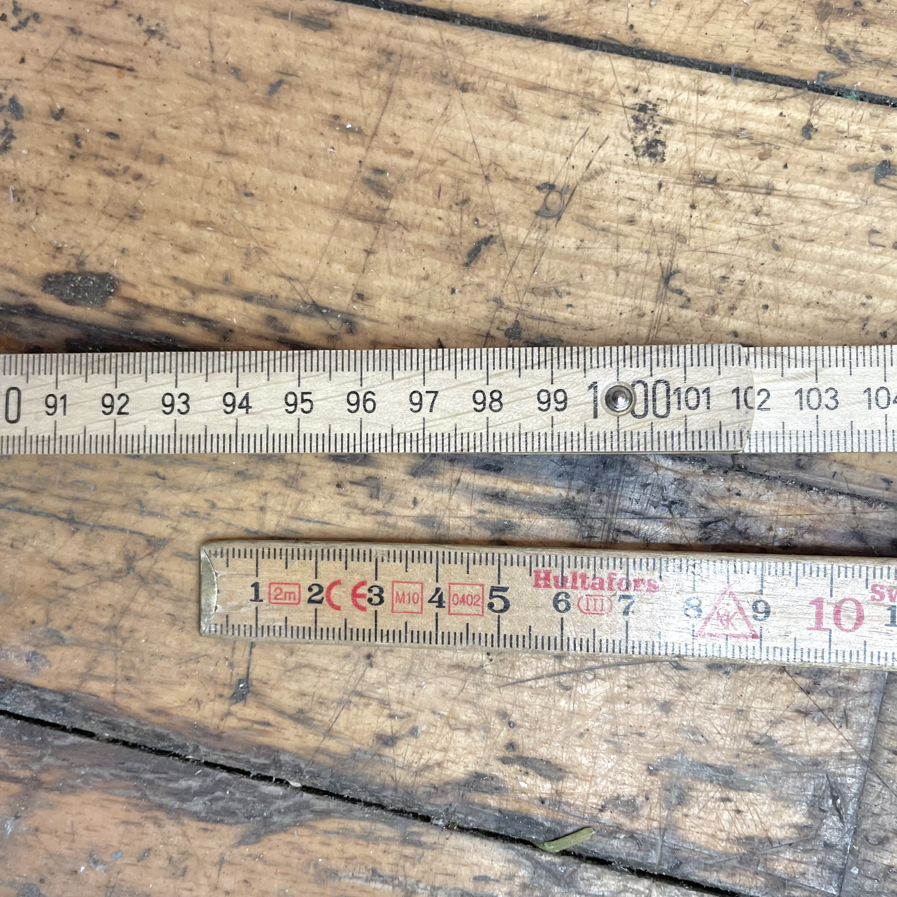
Meter
Millimeter
Centimeter

Slide 12
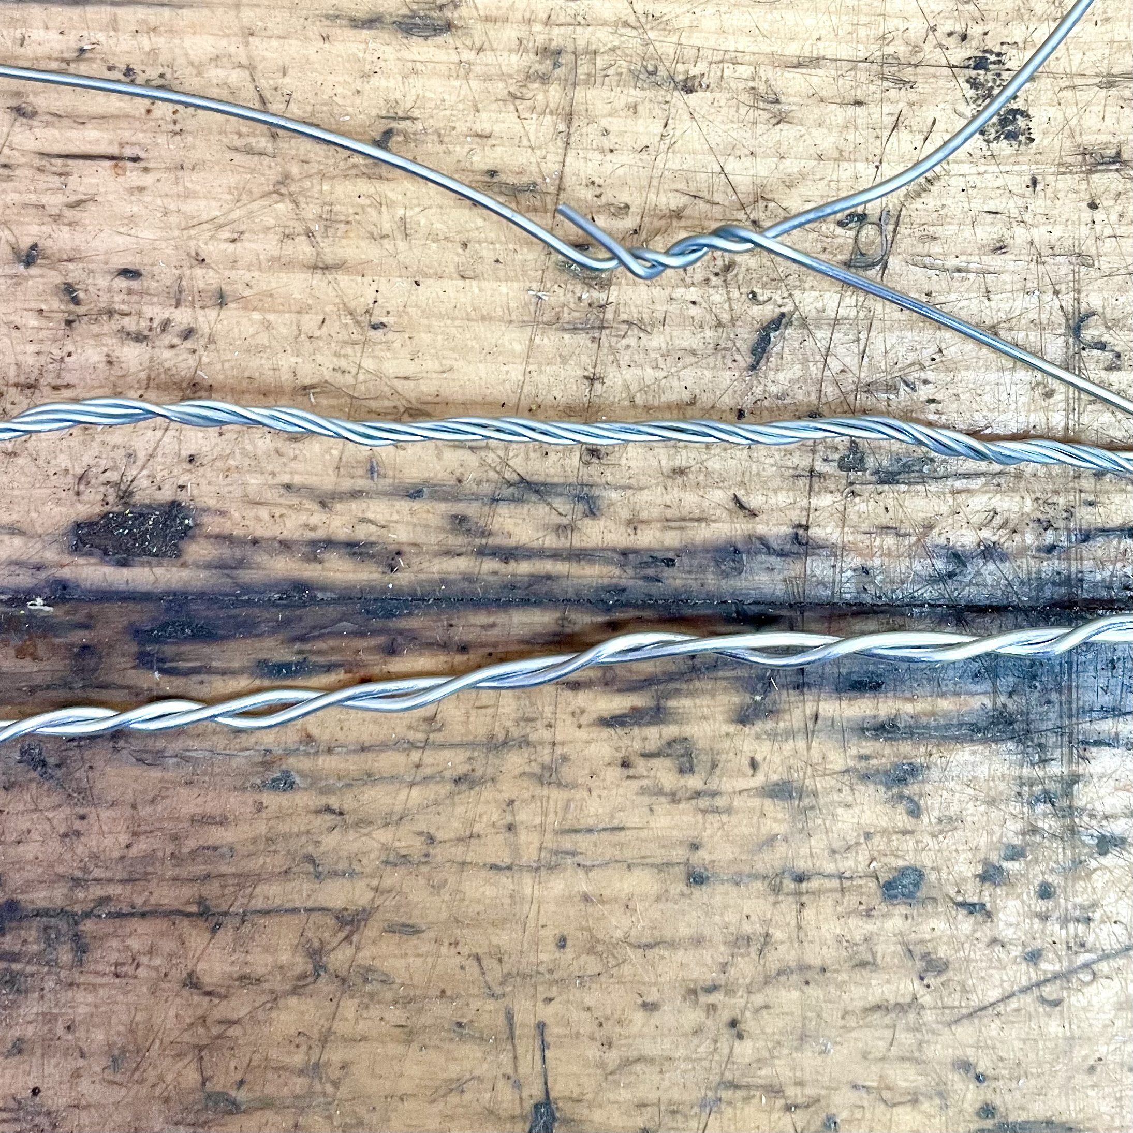
SNO

Slide 13
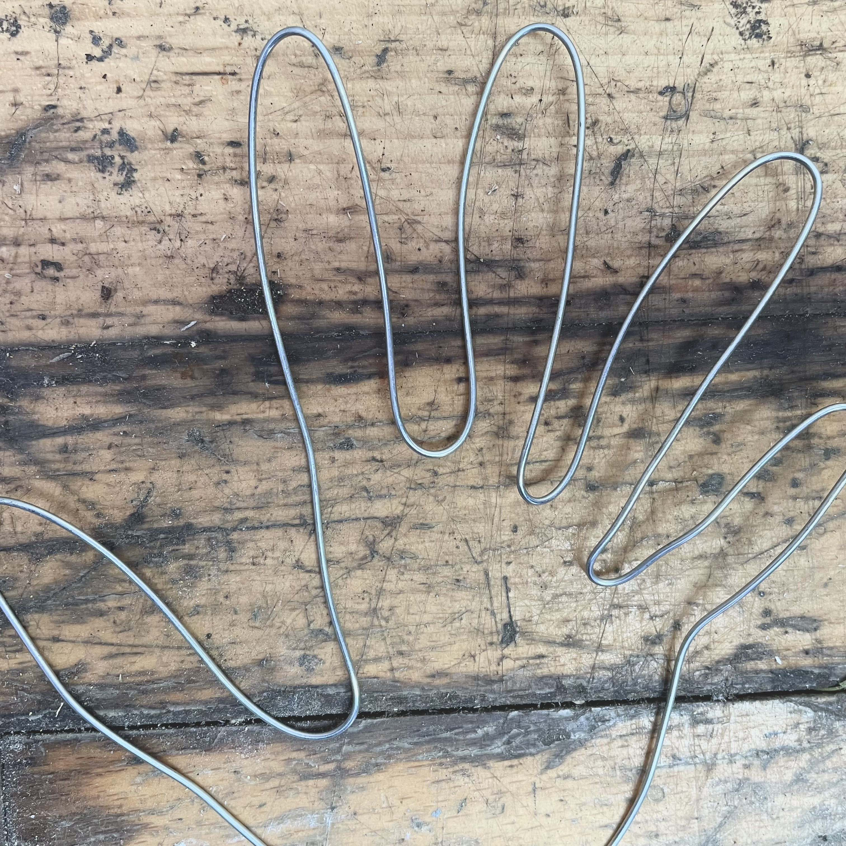
Bøje

Slide 14
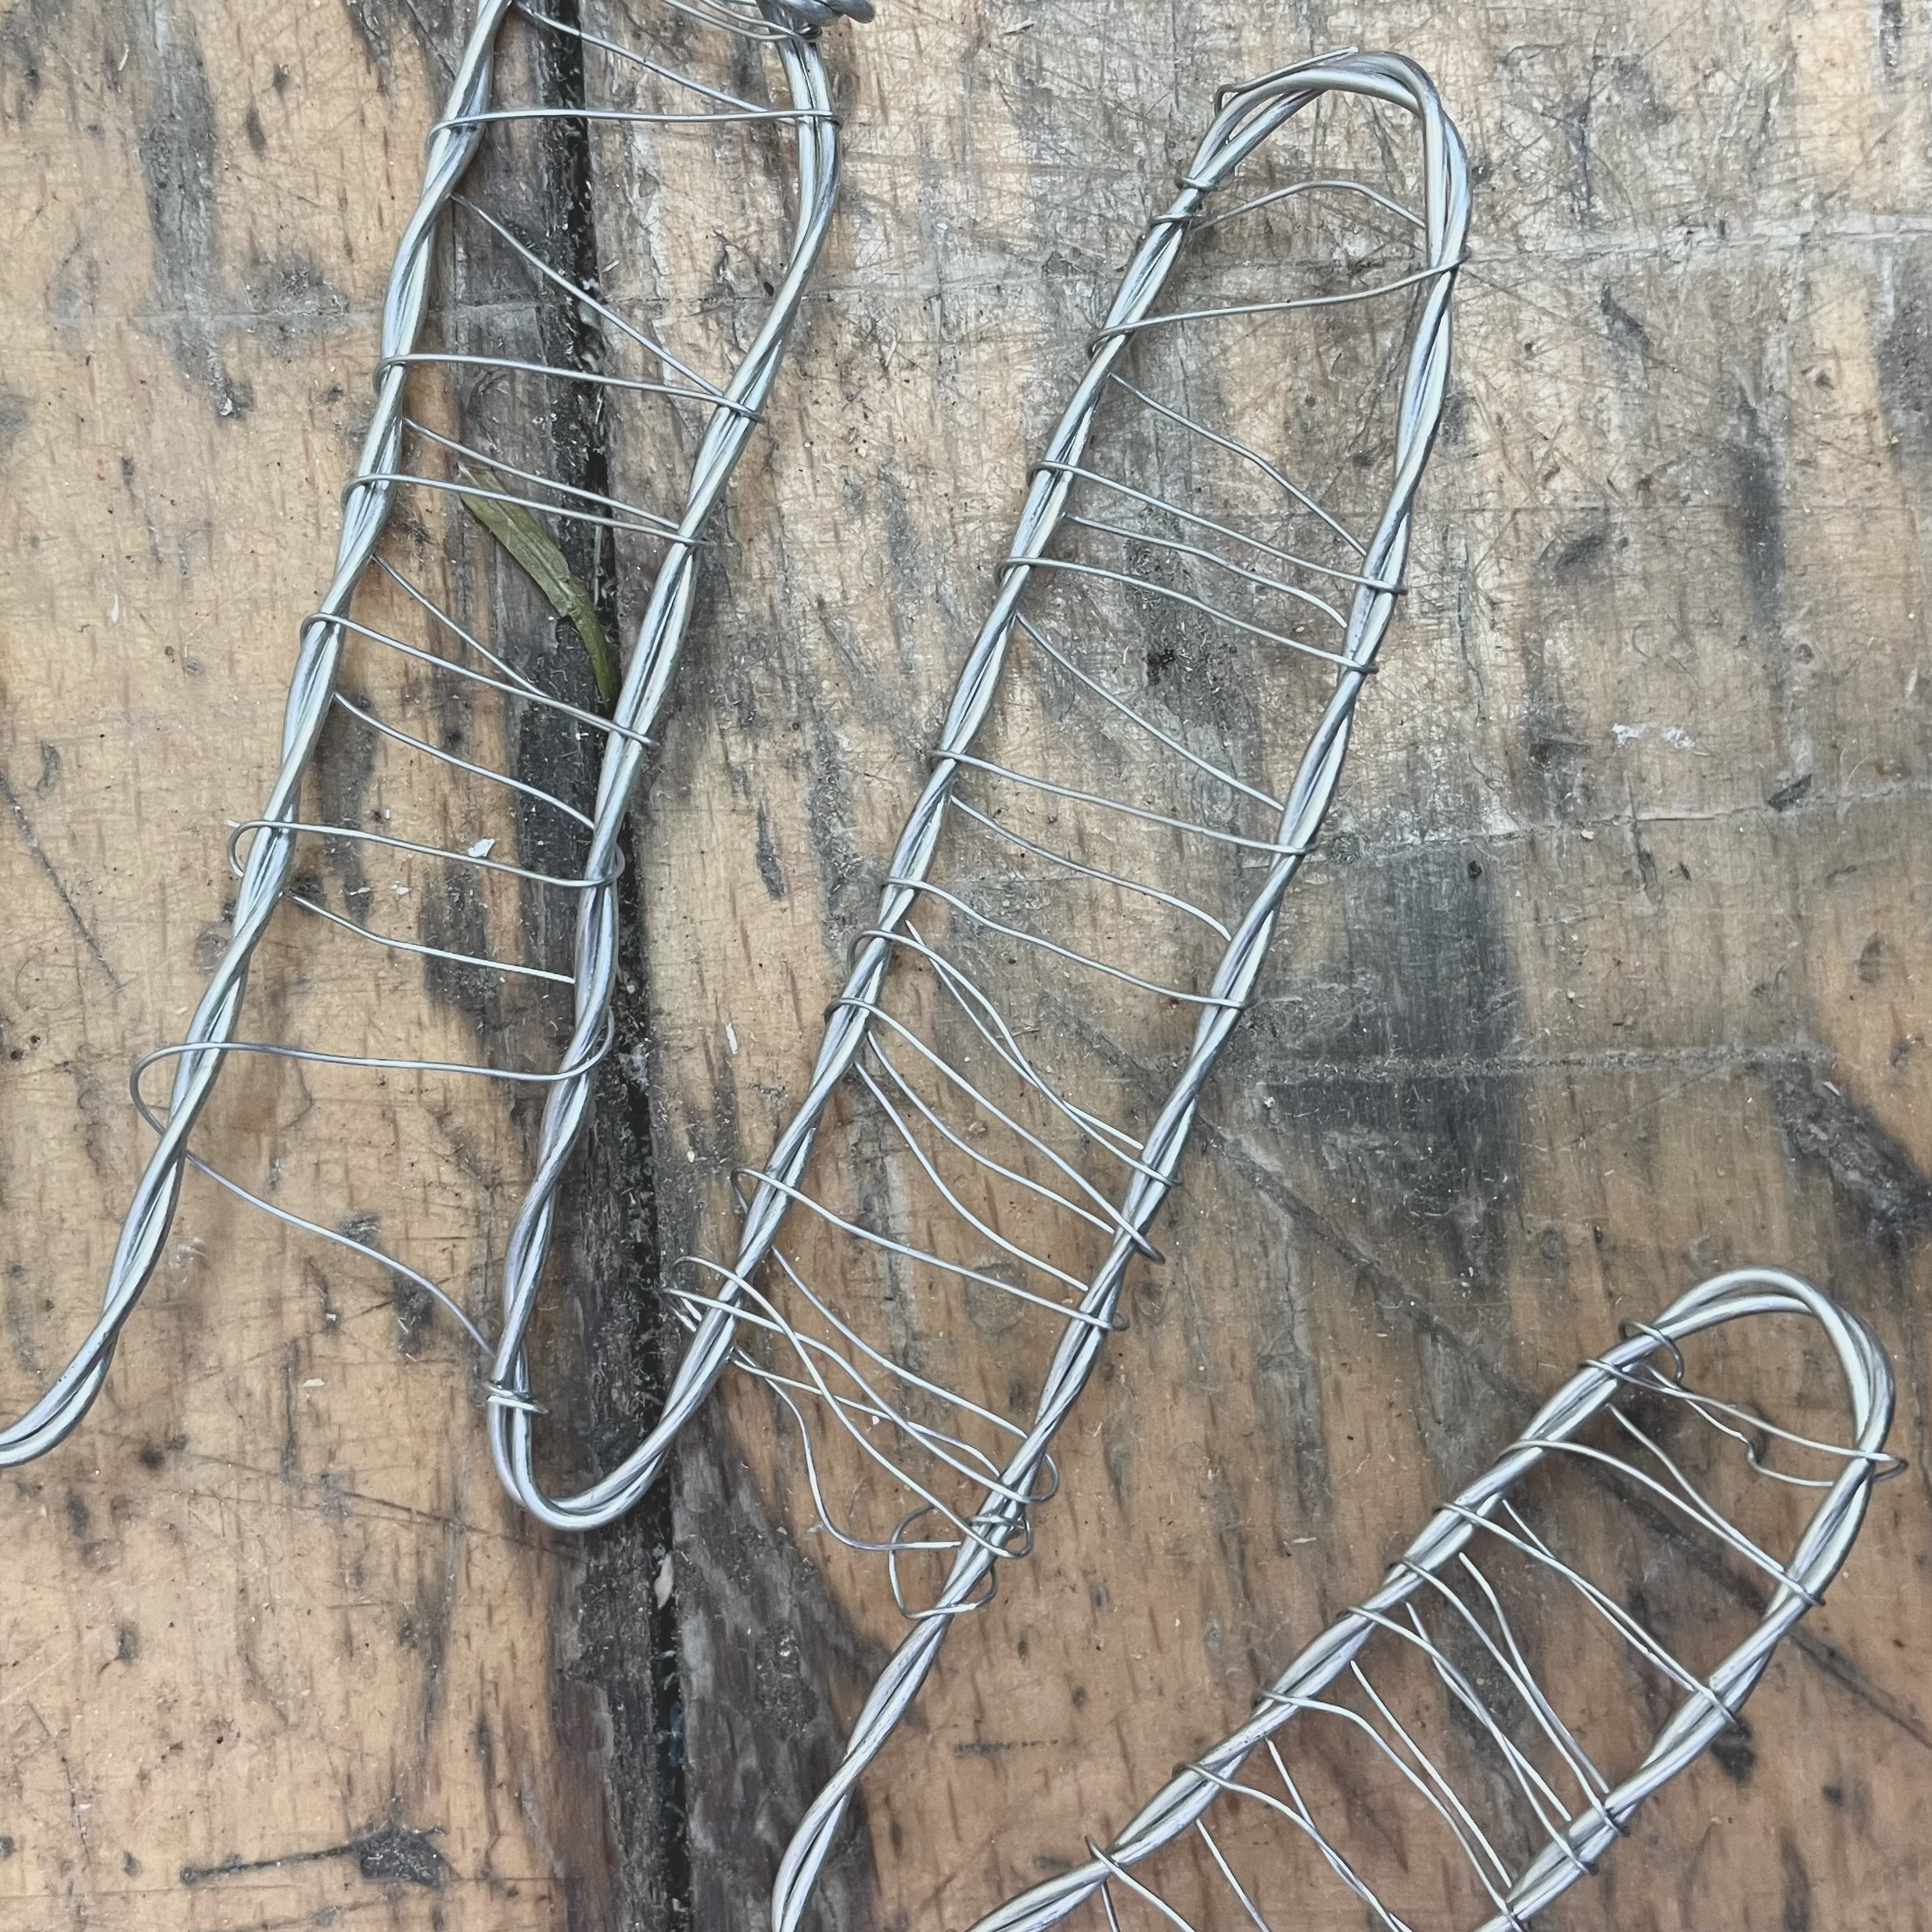
VIKLE

Slide 15
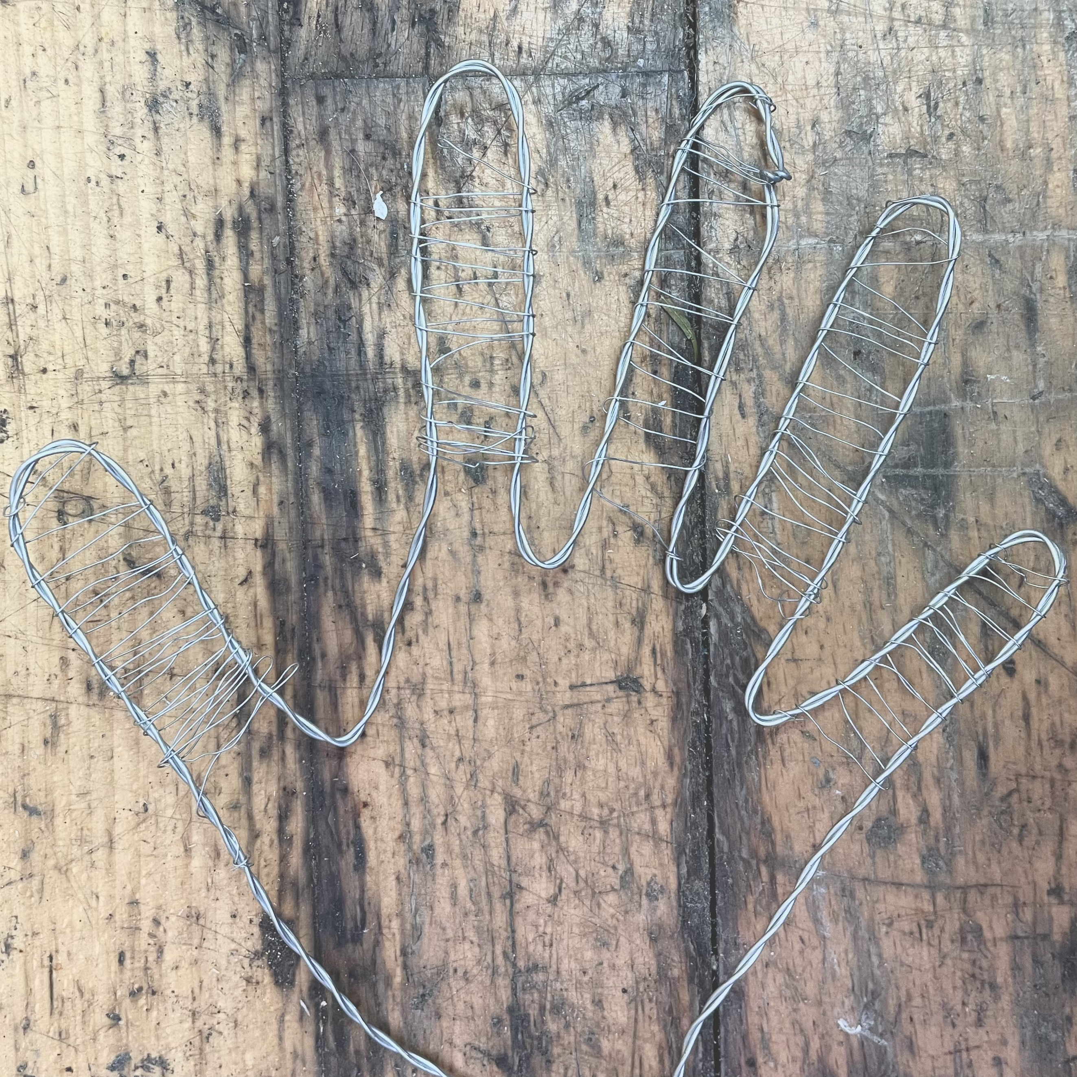
SNO, BØJE OG VIKLE

Slide 16
Hånd & ånd
Folkekirkens skoletjeneste

